Slide 1
Visky Ákos László
Országos Széchényi Könyvtár
Digitális Bölcsészeti Központ, Digitális Filológiai és Webarchiválási Osztály
Rákóczi Emlékév Archívum – egy digitális gyűjtemény
mintaalkalmazás
Távcső a történelemre
Aranybulla-webarchívum bemutató és webarchiválási konferencia
Vörösmarty Mihály Könyvtár
2023. április 24.

Slide 2
I. A Rákóczi Emlékév Archívum (REA) létrejötte
A II. Rákóczi Ferenc-emlékév alkalmából, 2019-2020-ban készült a Közgyűjteményi Digitalizálási Stratégia pályázat keretében, elsősorban az OSZK akkori E-könyvtári Szolgáltatások Osztály munkatársainak közreműködésével.
Elsődleges célja a webarchiválás technológiájának és egy webarchívum más digitális gyűjteményekkel történő lehetséges összekapcsolásának bemutatása volt egy mintaalkalmazás keretében.
Az Emlékévvel, a Fejedelemmel, a Szabadságharccal és a Rákóczi-családdal kapcsolatos tematika.
A Webarchívumból a weboldalak és webhelyek mentései mellett a Magyar Elektronikus Könyvtárban (MEK) levő digitális vagy digitalizált könyvek, az Elektronikus Periodika Archívum és Adatbázisban (EPA) található cikkek és a Digitális Képarchívumból (DKA) származó fotók, illusztrációk és egyéb képi dokumentumok is összegyűjtésre kerültek és böngészhetők ezen a honlapon.
Drótos L. & Visky Á. L. (2020). Rákóczi-archívum. Könyv, Könyvtár, Könyvtáros 29(3), 35-48. https://epa.oszk.hu/01300/01367/00326/pdf/EPA01367_3K_2020_03_035-048.pdf

Slide 3
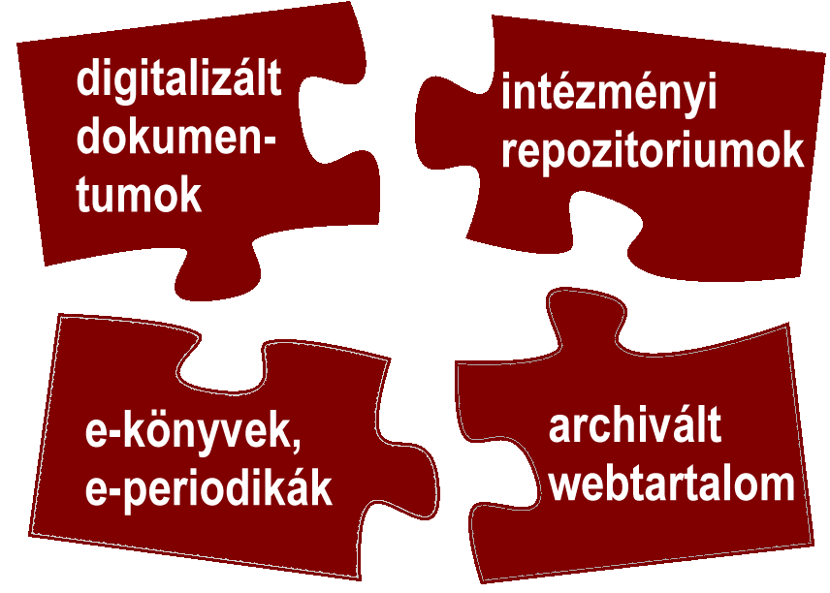
Miért gondoltuk ezt fontosnak?
A könyvtárak digitális gyűjteményeinek alapját általában digitalizált dokumentumok alkotják, és ezeket egészíthetik ki a már eleve digitálisan született (born digital) különféle dokumentum típusok, adatbázisok.
Az internetes digitális dokumentumok világa azonban ennél a körnél jóval nagyobb és egyre nagyobb súlyú jelen kultúránkban – gondoljunk csak a honlapokra, blogokra, wikikre, fórumokra, közösségi oldalakra, a kép-, hang- és videómegosztó platformokra stb. –, melyeken milliárdos nagyságrendben vannak a könyvtárak érdeklődési és gyűjtőkörébe tartozó tartalmak.
Ezek archiválása és megőrzése napjainkban olyan novum a közgyűjtemények életében, mint volt húsz-harminc éve a digitalizálás.

Slide 4
Az emlékév – esemény alapú gyűjtemény
A Közgyűjteményi Digitalizálási Stratégia részeként a megyei és egyetemi könyvtárak számára 2019-ben meghirdetett KDS-K pályázatban a digitalizálási célok mellett megjelent a webarchiválás támogatása is.
Az OSZK Webarchívuma négy célt tűzött ki magának, köztük egy mintaalkalmazás készítését szakmai ismeretterjesztéshez és a közoktatásban való felhasználáshoz, amellyel illusztrálható, hogy egy webarchívum anyaga hogyan tudja kiegészíteni a könyvtárak hagyományos digitális gyűjteményeit.
A mintaalkalmazás apropóját a II. Rákóczi Ferenc-emlékév adta, melyet 2019 júliusától, Rákóczi erdélyi fejedelemmé választására emlékezve (1704. július 8.) hirdetett meg az országgyűlés. Az emlékév eseményei egészen 2020. szeptember 17-éig tartottak, mert akkor volt Rákóczi Erdély és Magyarország vezérlő fejedelmévé választásának 315. évfordulója.
Ha kategorizálni szeretnénk, akkor ez egy eseményalapú archívum, de nyilván más mentén is ki lehet alakítani hasonló gyűjteményt – akár személyhez kötve is, amire ma szintén hallunk egy példát.

Slide 5
II. A Rákóczi Emlékév Archívum kialakítása
Gyűjtőkör – gyűjtemények
A Rákóczi-webarchívumban az emlékévhez kapcsolódó, folyamatosan keletkező híreket próbáltuk megőrizni a hazai és a határon túli sajtóból, de a gyűjtőkört kiterjesztettük a fejedelemmel, a családjával, a kuruc korral és a szabadságharccal foglalkozó honlapokra, blogokra, hang- és videóanyagokra is.
Az online újságcikkek mellett az archívumba 2020 őszéig bekerültek intézmények és szervezetek weblapjai, magánemberek blogbejegyzései, Wikipédia-szócikkek, képgalériák, elektronikus folyóiratokban megjelent tanulmányok, sulinetes oktatóanyagok, YouTube-videók, sőt maga az emlékévről folytatott parlamenti vita jegyzőkönyve is az Országgyűlés honlapjáról.
A webarchívumot kiegészítettük az OSZK három további gyűjteményének állományából a Rákóczihoz és korához kötődő dokumentumokkal: a MEK-ből könyveket és könyvrészleteket, az EPA-ból folyóirat- és újságcikkeket, a DKA-ból pedig képeket válogattak össze az ezeket a szolgáltatásokat gondozó munkatársak.
Ezek között az OSZK-ban vagy máshol digitalizált, internetről gyűjtött, illetve szerzők vagy kiadók által beküldött eredeti digitális dokumentumok egyaránt vannak. A MEK több tucat könyvvel bővült a Rákóczi-archívum miatt, melyek a Google Books és az Internet Archive szervereiről kerültek begyűjtésre.

Slide 6
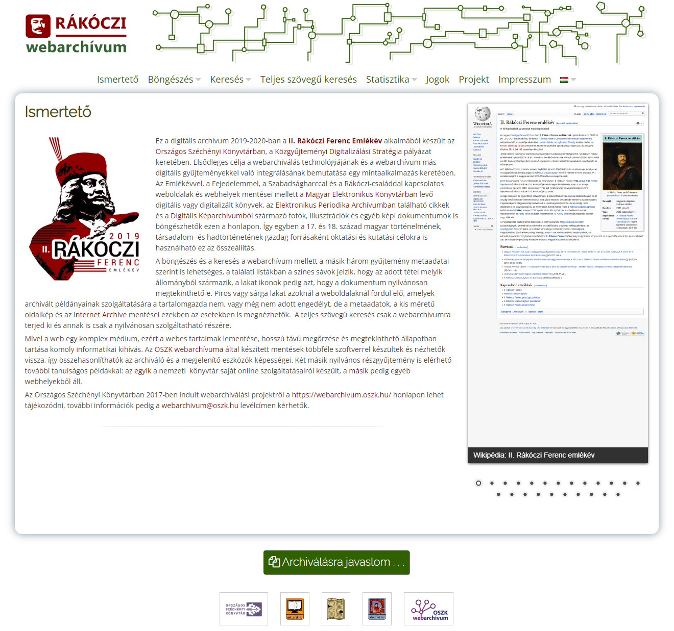
https://rakoczi2019.webarchivum.oszk.hu/

Slide 7
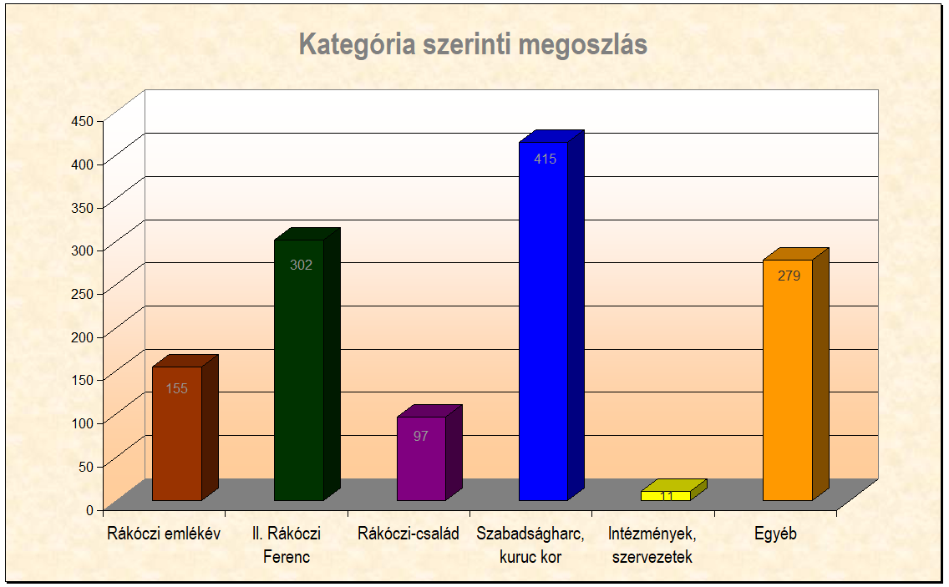

Slide 8
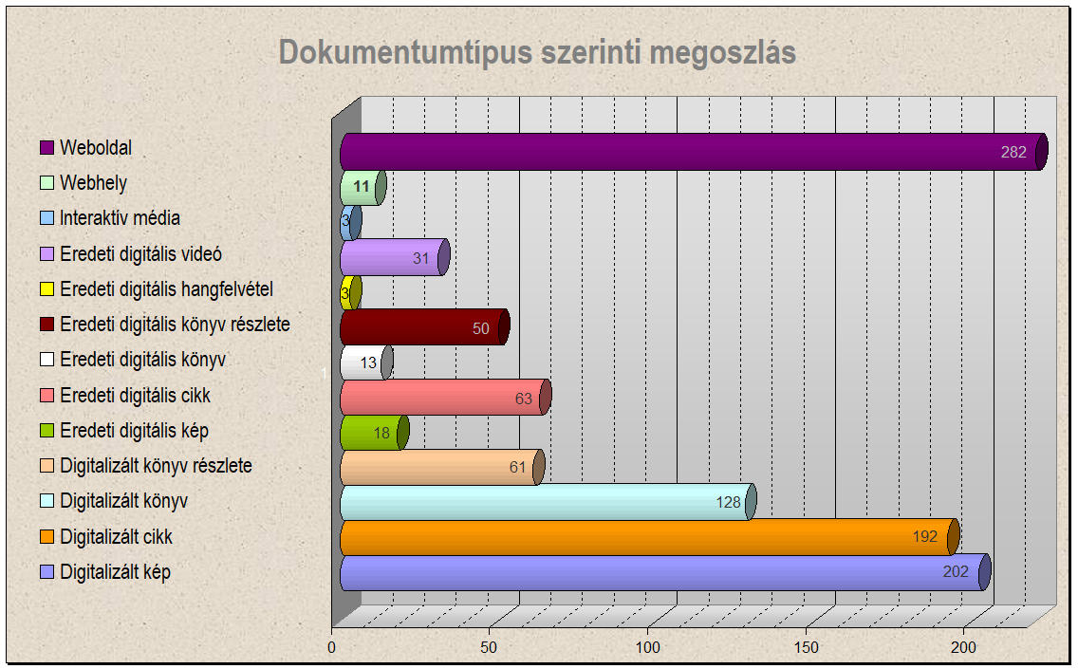

Slide 9
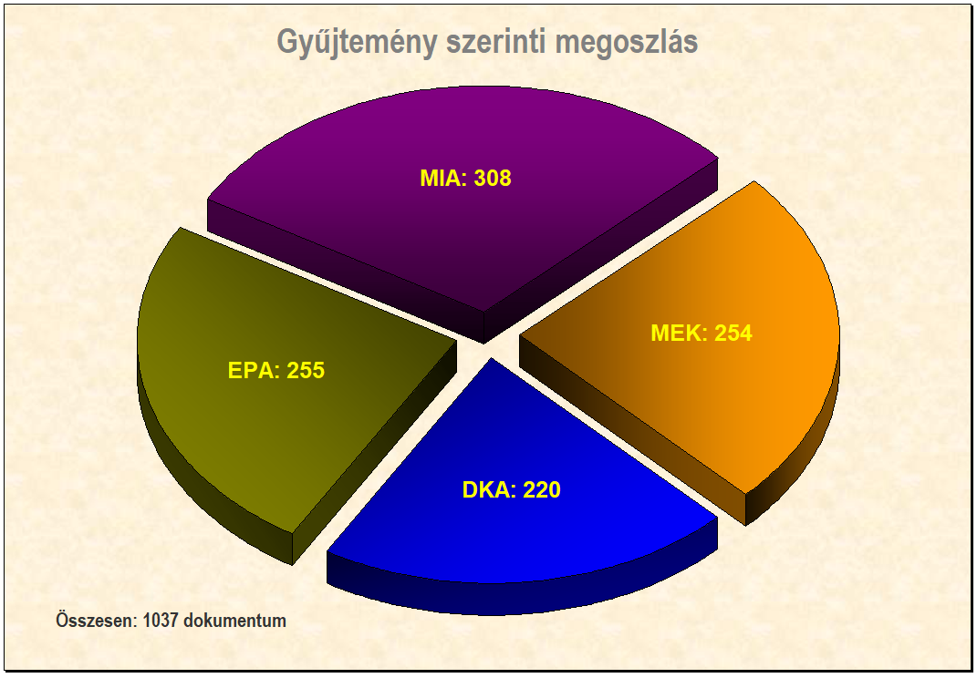
Összességében közel ezer tételt tartalmaz ez a gyűjtemény, melyek nagyjából azonos arányban származnak a négy digitális szolgáltatásból.

Slide 10
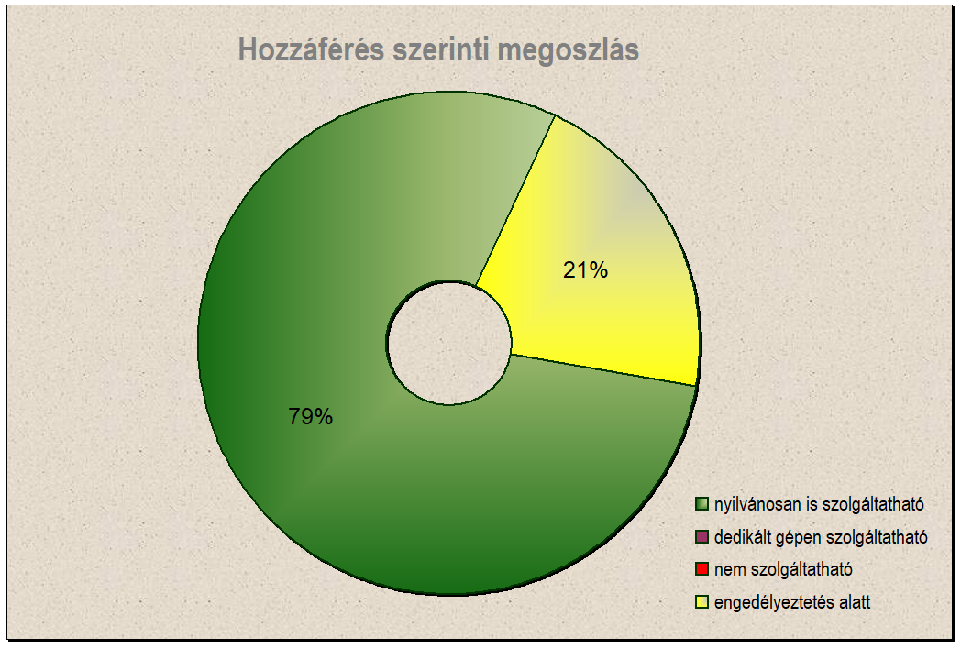

Slide 11
Metaadatok 1.
A webarchívumhoz még 2018-ban kidolgoztunk egy adatstruktúrát, figyelembe véve az amerikai könyvtári szervezet, az Online Computer Library Center (OCLC) által létrehozott Web Archiving Metadata Working Group az év februári ajánlását.
Az ajánlás elsősorban a Dublin Core adatkészleten alapul, de MARC21 és MODS megfeleltetéseket is tartalmaz. A főként bibliográfiai információk leírására szolgáló mezőket kiegészítettük technikai és adminisztratív adatmezőkkel is, így több mint százféle adatot tudunk rögzíteni a lementett webhelyekről, valamint az azokból kialakított részgyűjteményekről is XML-formátumú metaadat rekordokban.
Probléma: a webarchívumban használt adatszerkezet teljes webhelyekre lett kitalálva, a Rákóczi-gyűjtemény számára viszont nagyrészt egyedi weboldalakat mentettünk le, továbbá a másik három gyűjteményből is át kellett venni a metaadatokat.
Egyszerűsített leírás kialakítása.

Slide 12
Metaadatok 2.
Csak olyan bibliográfiai adatokat vettünk fel vagy át, amelyek egyaránt értelmezhetők a könyvek, könyvrészletek, cikkek, képek, videók, weboldalak és egyéb online műfajok esetében: a dokumentum fő- és alcíme, az azt tartalmazó kiadvány összefoglaló címe, az eredeti fájl(ok) származási helye, a szerzők és közreműködők neve, a kiadó és annak honlapja, a dokumentum műfaja és tematikus kategóriája, az OSZK Köztauruszból vett tárgyszavak, a földrajzi és személynevek, valamint ezek névtér-azonosítói, és végül a nyelvkód.
Ezeket az adatmezőket még néhány adminisztratív információval egészítettük ki, például a feldolgozó neve, az archívumba kerülés dátuma, a hozzáférhetőség státusza, az OSZK-ban és az Internet Archive-ban levő mentett verziók URL-je, a címlapképet vagy oldalképet tartalmazó fájl neve. Utóbbiak közül nem mindegyik jelenik meg a honlapon, mert egy részük csak nyilvántartási célokat szolgál.
A metaadatok melletti kép a MEK-es könyvek és könyvrészletek esetében a címlapot ábrázolja, az EPA-ból származó cikkeknél és tanulmányoknál a periodika valamelyik számának a borítóját, a DKA-ban levő képi dokumentumoknál pedig magának a képnek a kicsinyített verzióját jelenítjük meg. A weboldalakról is készült egy nagyobb (1280 pont széles) és egy kisebb (300 pont széles és maximum 600 pont magas) oldalkép. Azoknál az eseteknél, amelyeknél nem kaptunk engedélyt a nyilvános szolgáltatásra, csak ez a kis bélyegkép tekinthető meg.

Slide 13
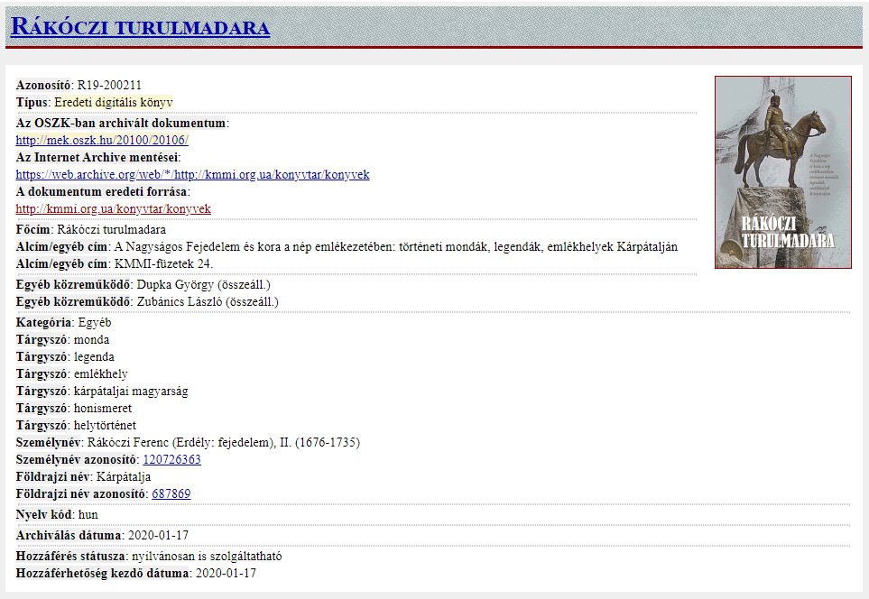
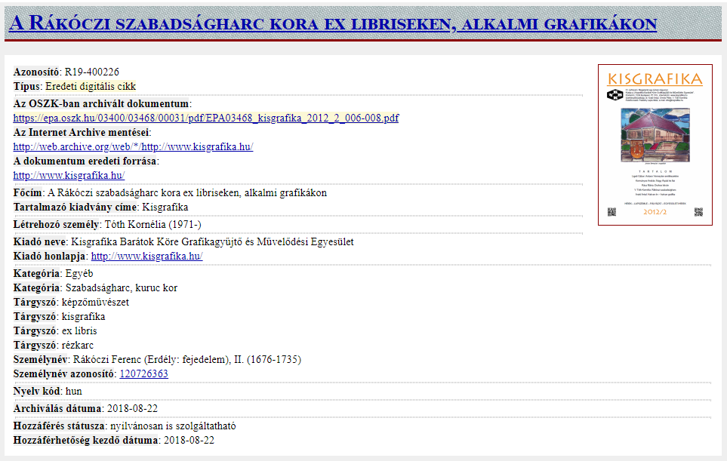
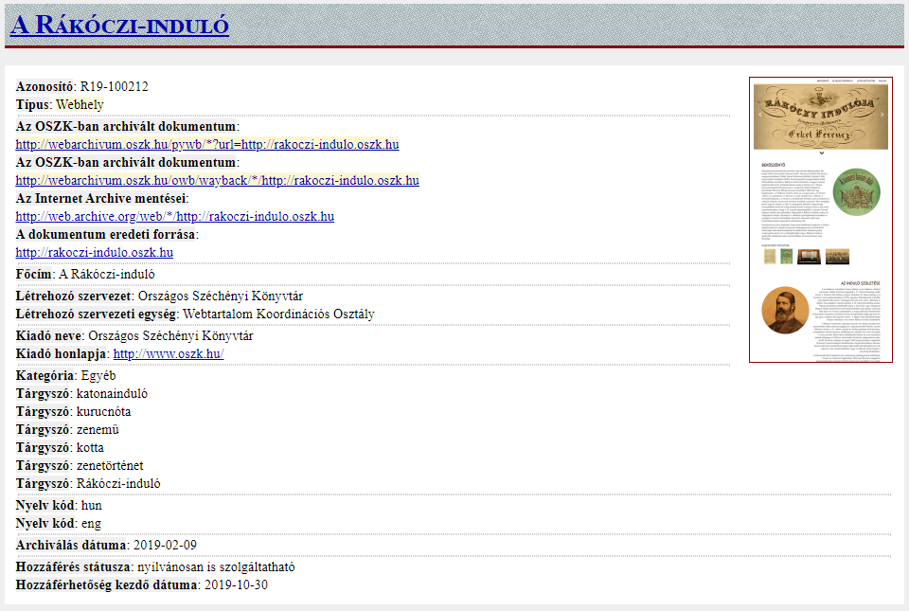
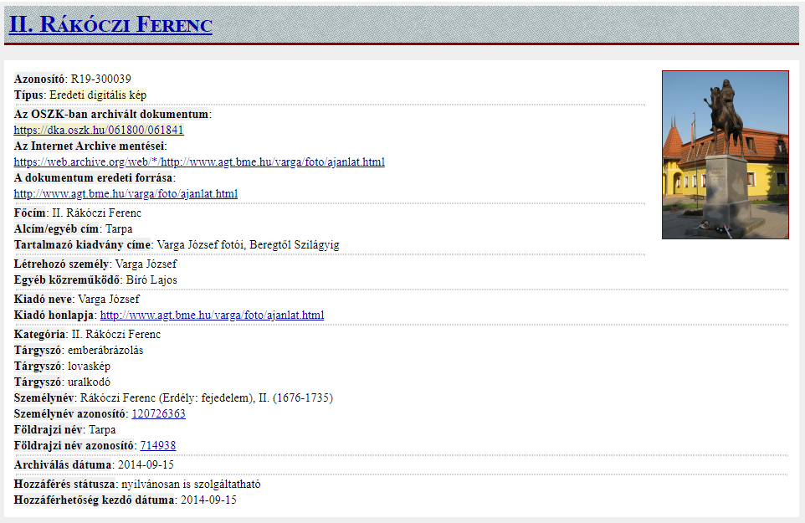

Slide 14
Webarchiválás
Az archiválásra kiválasztott oldalról először az oldalképet készítjük el, mert így lehet a legpontosabban dokumentálni, hogy hogyan néz ki az a jelenleg használatos böngészőkben.
A Rákóczi-archívumban sok egyedi weboldal van, amiket az engedélyeztetés miatt egyesével mentettünk le, hogy önálló WARC-formátumú fájlokba kerüljenek az egyes tételek.
Ennél a projektnél nem alkalmazhattuk a tömeges aratásra használt technikát, ahol vegyes tartalmú WARC-ok keletkeznek, hanem egy PC-n, Windows alatt futó szoftverekkel készültek a mentések.
A legtöbb mentés a parancsmódban használható linux-os PythonWayback programmal készült a record üzemmódjában (minden oldalt elment, amit megnyitunk a böngészőnkben).
Ez elég időigényes, viszont általában elég jó minőségben tudja lementeni még a bonyolult hírportálokat és a videók többségét is, amiket szintén el kell indítanunk ahhoz, hogy letöltse őket.
Amivel a PyWb nem boldogult, azt a hasonló elven működő Webrecorder nevű eszközzel mentettük le, illetve még a WAIL-rendszert is használtuk, amiben kétféle robotfunkció (Brozzler, Heritrix) is van.
A WARC-fájlok visszanézésére elsősorban a PyWb és az Open Wayback (OWB) szolgál, de belinkeltük az amerikai Internet Archive saját mentéseit is (ha még nem volt mentés az adott weboldalról, akkor a Save page now szolgáltatásuk segítségével készíttettünk egyet).
A weboldalak szövegében való keresésre a SolrWayback szoftvert használjuk, amivel a részletes technikai metaadatok is megnézhetők minden egyes tételnél, a Toolbar panel bekapcsolásával pedig különböző statisztikák és grafikonok is generálhatók.

Slide 15
Archiválási problémák 1.
Mivel egyedi és sokszor nem teljes webhelyekre kiterjedő mentés történt, újszerű problémákkal szembesültünk:
Az egyedi weboldalak esetében el kell dönteni, meddig terjed egy webes dokumentum?
Például egy hírportálon megjelent cikkhez hozzátartoznak-e a mellette megjelenő reklámok, az ajánlott további hasonló vagy éppen egész más témájú, de aktuálisan népszerű hírek, a külön megnyitható képgaléria, a beágyazott videók, a más szerverekről belinkelt PDF- és egyéb fájlok, az olvasói vélemények?
A Wikipédia esetében külön mentsünk és írjunk le minden egyes szócikket, vagy tekintsük egy könyvtári egységnek az oldalakat és az abban hivatkozott – például az egyes hadjáratokat, csatákat, hadvezéreket részletesen leíró – szócikkekkel együtt? Hozzávegyük a Wikimédia Commons tematikus médiagyűjteményét is, amelyből az illusztrációk be vannak ágyazva a lexikon szöveges részébe? És az egyes nyelvi verziókat, melyek néha csak fordítások, máskor viszont teljesen újraírt szócikkek? Archiváljuk-e a szócikkek alakulását dokumentáló laptörténet és vitalap aloldalakat is?

Slide 16
Archiválási problémák 2.
A problémák másik részét az archiváláskor keletkező technikai nehézségek adják.
Volt olyan weblap, amelynél már a teljes oldalt kitakaró cookie figyelmeztetésen vagy CAPTCHA teszten sem tudott túljutni az archiváló szoftver.
Más esetekben az ékezetes fájlnevek vagy a csak JavaScript kódok lefuttatásával keletkező URL-címek akadályozták meg a programot a linkek követésében és a fájlok letöltésében.
A biztonsági problémák miatt az internetről fokozatosan eltűnő Flash-formátum már a mentéseknél is gondot okoz: a böngészőn keresztül való archiváláskor külön engedélyezni kell ezeknek a fájloknak a letöltését és futtatását. (És még így is kérdéses, hogy néhány év múlva egyáltalán lesz-e még olyan szoftver, amivel ezekről a Flash-alapú weboldalakról készült mentések visszanézhetők lesznek.)
Viszonylag gyakori az is, hogy a webszervereken levő robots.txt fájlokban olyan útvonalak vannak – sokszor nem szándékosan – elzárva a robotok elől, amelyekre a Google keresőjének nincs szüksége, de archiválási szempontból fontosak: például a külalakot meghatározó CSS-fájlokat, vagy a navigációhoz használt programkódokat tartalmazó alkönyvtárak.

Slide 17
Archiválási problémák 3.
A hibák harmadik csoportja a visszanézéskor lép fel.
Hiába van benne a WARC-konténerben a weboldalt alkotó összes fájl, ha azok egy részét a megjelenítő szoftver valamiért nem tudja megtalálni vagy megmutatni. Bár sokszor még azt sem könnyű eldönteni, hogy tényleg le lett-e mentve minden szükséges fájl és valóban csak a megjelenítő korlátaiba ütköztünk.
A Wikipédiánál futottunk bele abba a problémába, hogy ott egy úgynevezett srcset attribútummal adják meg a szócikkekbe ágyazott képek méretét, ami azt eredményezi, hogy a webszerver a felhasználó képernyőfelbontásához optimalizálva küldi át a képeket. Vagyis, ha böngészőn keresztül mentünk, akkor csak adott méretű képfájlok kerülnek az archívumba, amelyek egy más felbontású monitoron nem jelennek meg.
További tipikus problémát jelentenek a JavaScript-, Java- vagy Flash-alapú képnézegetők, hang- és videólejátszók. Ezek a megjelenítő felületen sokszor nem indulnak el, még ha maguk a médiafájlok le is lettek töltve.

Slide 18
Engedélyeztetési problémák
A közgyűjtemények szabad felhasználás keretében, nem haszonszerzés céljából végezhetnek többszörözést a védett művekről is – ez vonatkozik a webarchiválásra is.
Ez a szabály csak a megőrzésre és a helyben vagy zárt hálózaton történő szolgáltatásra ad lehetőséget, a nyilvános közzétételre nem. Utóbbi a jogtulajdonos engedélyével történhet, de ehhez kétoldalú szerződést kell kötni.
A MEK, EPA és DKA állományából válogatott dokumentumoknál nem kellett engedélyeztetéssel bajlódni, mert már vagy rendelkeznek ezekkel vagy eleve szabad felhasználásúak – ahogy az ilyen minősítésű webhelyek esetében sem kértünk felhasználási engedélyt.
Szerzői jogi szempontból a webhelyek védett és nem védett alkotásokat is tartalmazhatnak. Jellegüket tekintve gyűjteményes műnek minősülnek, ezért nem kell külön-külön szerződni minden közreműködő alkotóval, de tulajdonjogi szempontból viszont lehet több tulajdonos is.
Ugyanazt az engedélyeztetési eljárást alkalmaztuk, mint amit korábban a nyilvános webarchívum esetében kialakítottunk, de most nemcsak teljes webhelyekre kértünk szolgáltatási engedélyt, hanem gyakran csak egy-egy weblapra, mivel főleg cikkek és blogbejegyzések kerültek ebbe a gyűjteménybe.
Speciális problémák webhelyeknél: sokszor nehéz a tulajdonos kiderítése és a kapcsolatfelvétel; a webhely gazdája nem minden tartalom esetében jogtulajdonos (pl. linkelt anyag); ismétlődő engedélykérések (pl. a folyamatos keletkezés miatt).
Az archivált weboldalak közel fele nem hozzáférhető.

Slide 19
III. A REA felépítése, szolgáltatásai és funkciói
Önálló, WordPress-alapú honlap – amely egyben prototípusként szolgált az OSZK Webarchívumának új honlapjához is –, amihez még különböző kereső- és böngészőfunkciókat is fejlesztettünk.
Hatnyelvű honlap, a magyar mellett készült angol, német, francia, lengyel és szlovák verzió is Rákóczi és a szabadságharc európai jelentősége miatt.
Az archívum anyaga kilistázható tematikus kategóriák, dokumentumtípusok, illetve gyűjtemények szerint.
Keresni lehet egyszerre az összes metaadatban, vagy több mező kombinálásával, a találati listák pedig négyféle szempont szerint rendezhetők.
A teljes szövegű kereső jogi és technikai okok miatt csak a weboldalakra és azok közül is csak a nyilvánosan szolgáltathatókra terjed ki.
A böngészés és a keresés a webarchívum mellett a másik három gyűjtemény metaadatai szerint is lehetséges.
A találati listákban a színes sávok jelzik, hogy az adott tétel melyik állományból származik, a lakat ikonok pedig azt, hogy a dokumentum nyilvánosan megtekinthető-e. Piros vagy sárga lakat azoknál a weboldalaknál fordul elő, amelyek archivált példányainak szolgáltatására a tartalomgazda nem, vagy még nem adott engedélyt, de a metaadatok, a kis méretű oldalkép és az Internet Archive mentései ezekben az esetekben is megnézhetők.

Slide 20
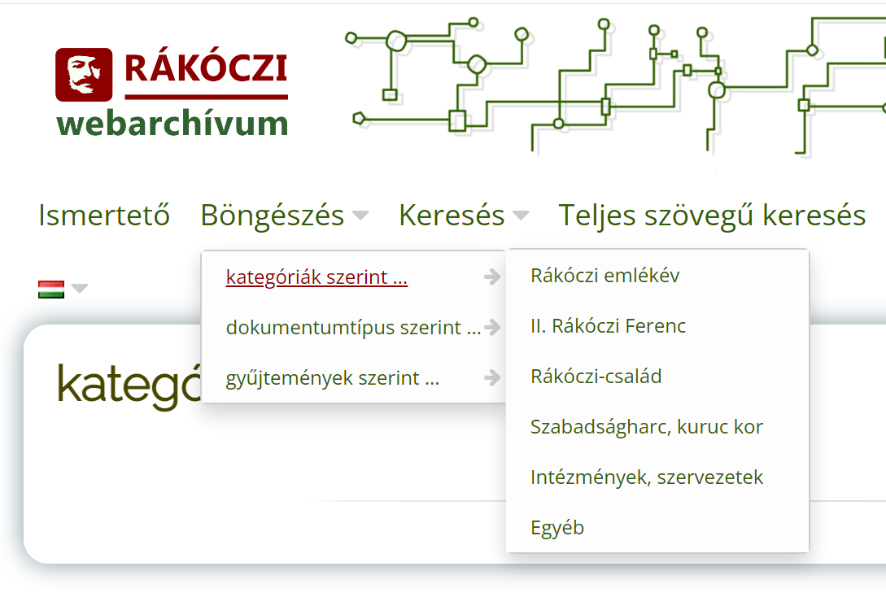
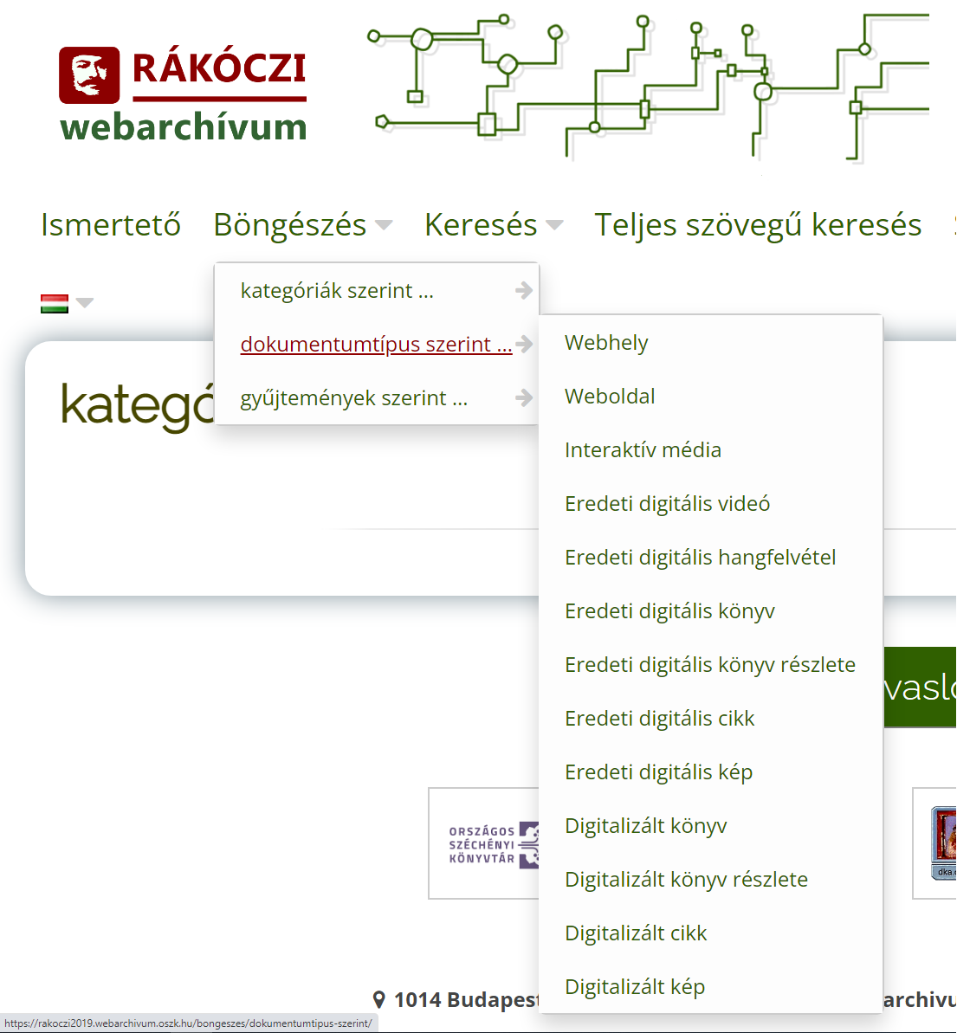
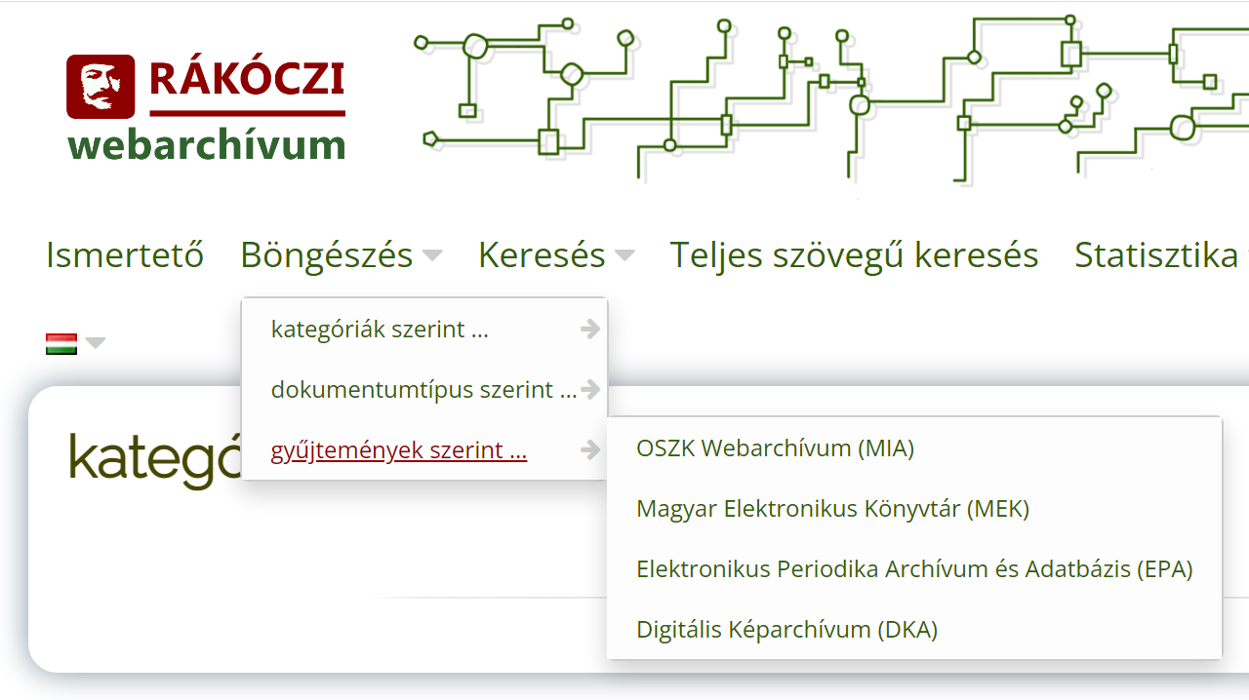

Slide 21
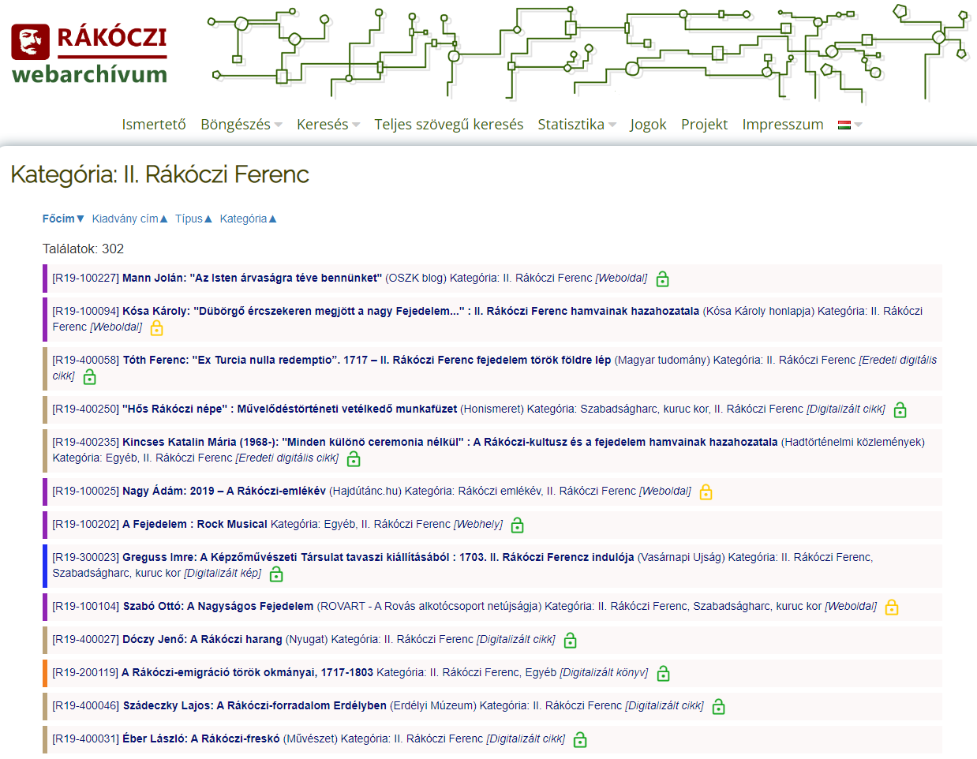
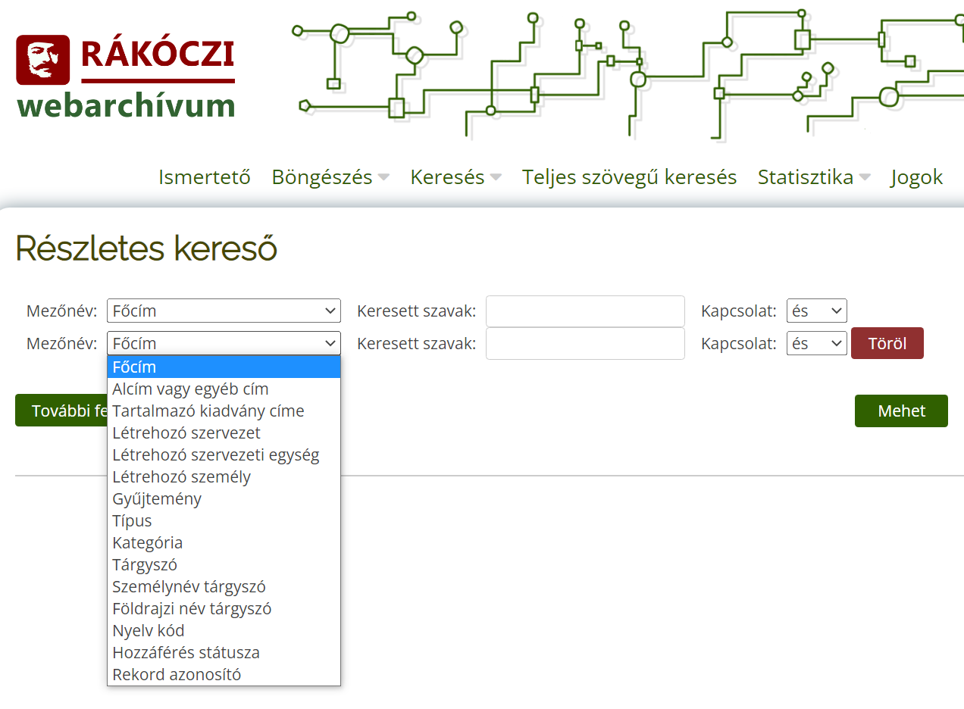

Slide 22
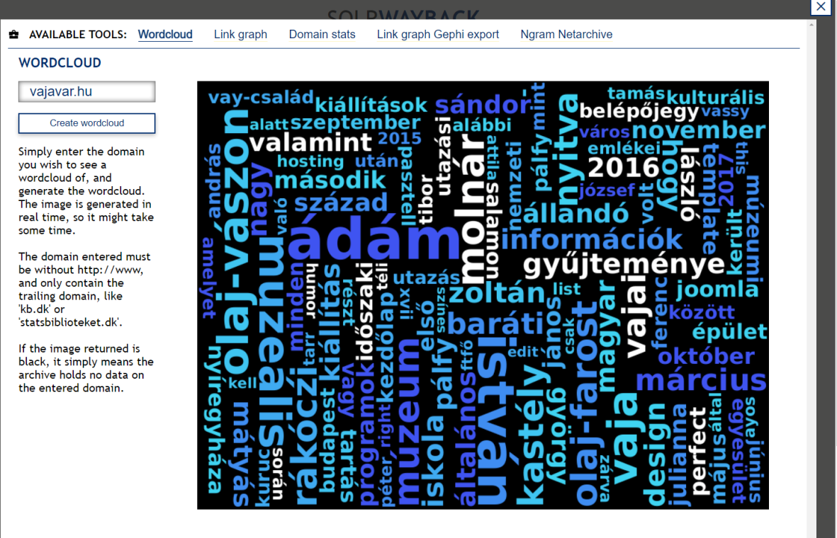
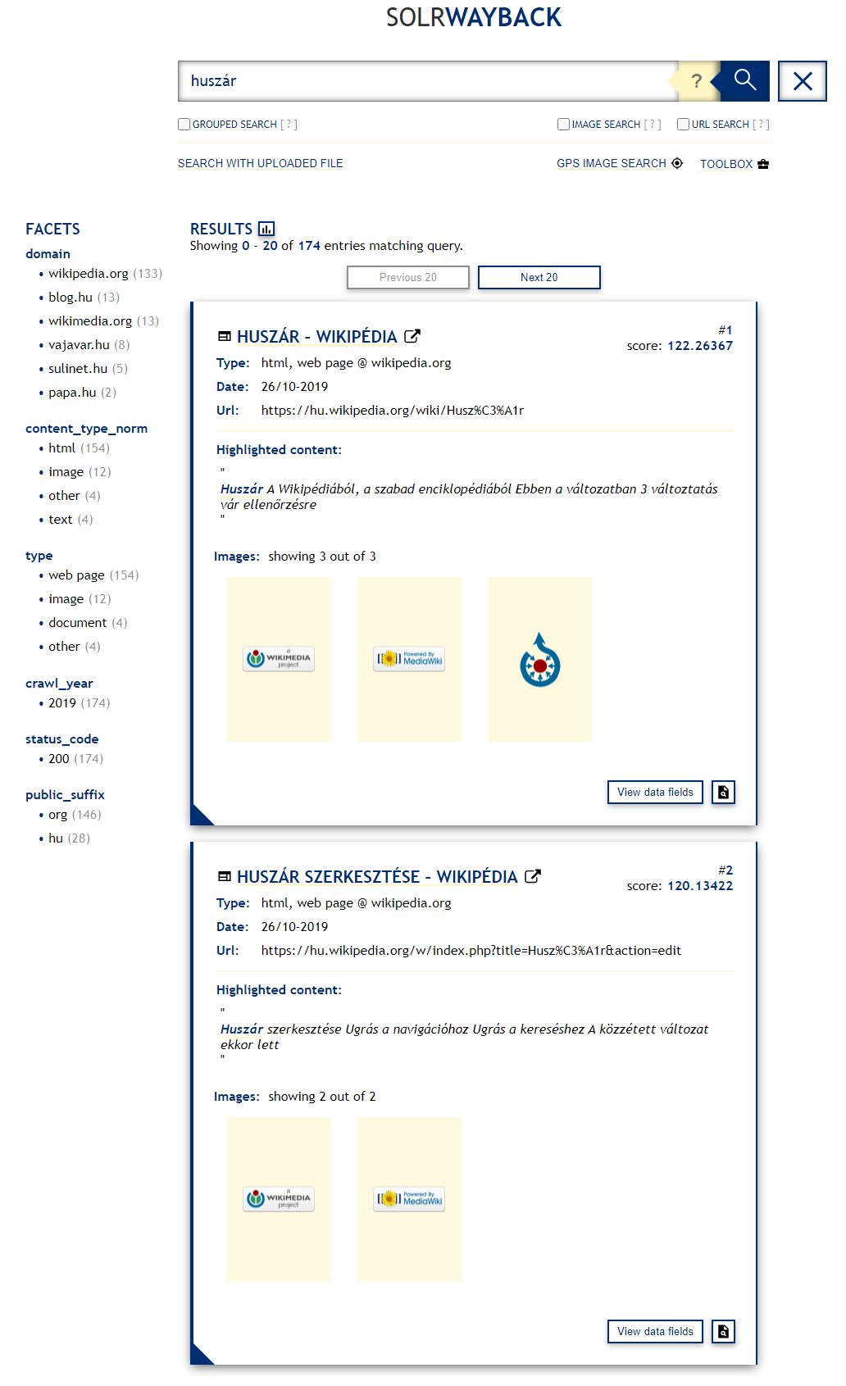
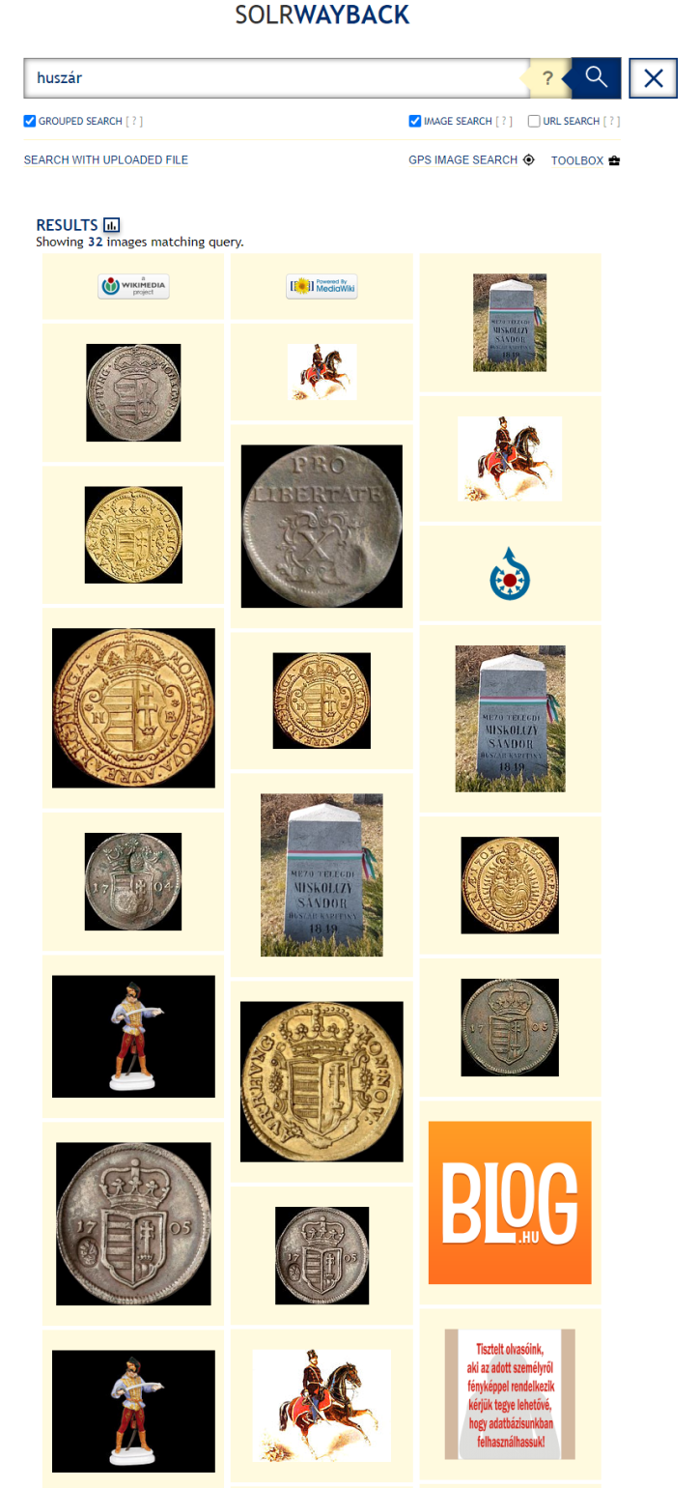
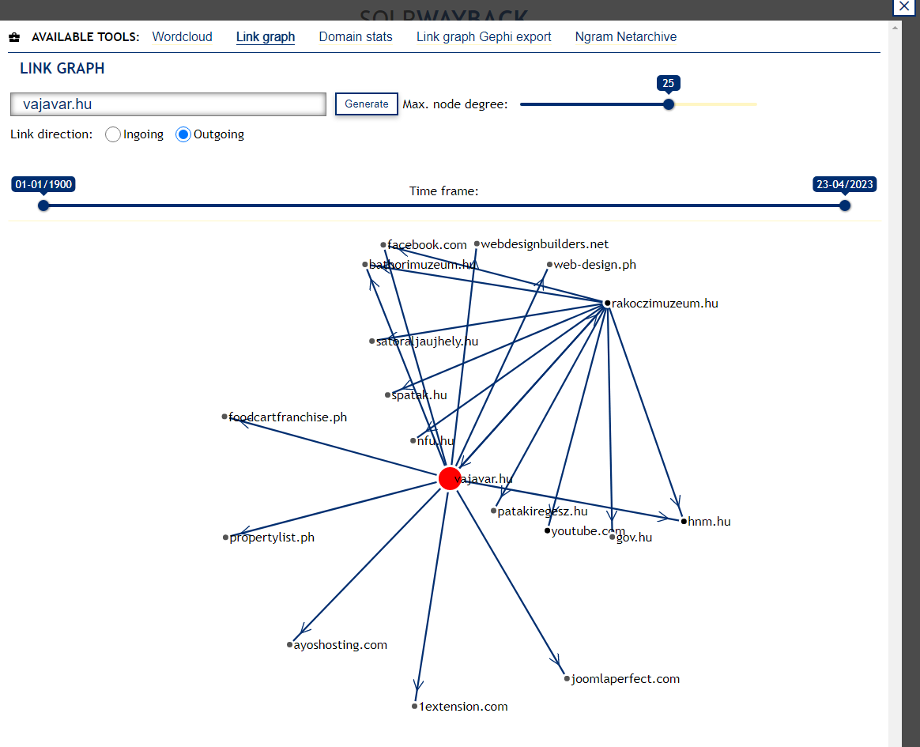

Slide 23
IV. Problémák és tanulságok
A REA (R19) forrásai közül a webes gyűjtés tekinthető reprezentatívnak (próbáltunk minden releváns forrást összegyűjteni), a MEK–EPA–DKA a saját meglévő állományából válogatott, illetve bizonyos mértékű digitalizálás és új gyűjtés történt, de csak a szolgáltatható esetekben, így nem biztos, hogy a téma szerint minden releváns forrás megtalálható benne.
A webes mentések az archiválás szempontja szerint történtek, és nem az engedélyezések szerint, így előfordulhat, hogy az egy egységben mentett tartalom egyik részére van engedély, de a vele együtt eltett kapcsolt anyagra (pl. videó) nincs.
A szabad szavas kereső csak az archivált webes tartalomban működik, mert a SolrWB csak a WARC-okat tudja megjeleníteni, a többi gyűjteménynél csak a metaadatokban lehetséges a keresés (a keresést a Solr végzi, az tudna keresni a MEK-EPA állományban is). A MEK-EPA-DKA gyűjteményeknek van közös szabad szavas keresése (a DKA-ban csak metaadatban, illetve a közös keresőnél az ismertetőben keres), jó lett volna összekapcsolni a webes keresővel, de megjelenítés problémája miatt nem lehetett.
Az előadásra készülve átnéztük mi közpénzes tartalom a webcímek közül, hogy utólag szabadon elérhetővé tegyük ezeket (a REA létrehozásakor még nem élt ez a lehetőség), de technikai okokból még nem tudtuk bővíteni ezekkel a szabadon hozzáférhető tételeket.

Slide 24
Köszönöm a figyelmet!
webarchivum.oszk.hu
webarchivum@oszk.hu visky.akos.laszlo@oszk.hu

